Slide 1
REDOXNÍ CHEMIE
2022
Tomáš Pelikán (484772)

Slide 2
Redoxní chemie
Mezi pět hlavních typů chemických mechanizmů, které se zaměřují na reakce realizované přesunem elektronů mezi látkami, se řadí i takzvaná redoxní chemie.
Redoxní chemie
Fotochemie
Lewisovy kyseliny a báze
Chemie radikálů
Chemie diradikálů
Redoxní chemie se zabývá zkoumáním oxidačních a redukčních reakcí. Chování takovýchto reakcí lze popsat zjednodušenou definicí:
Oxidace je ztráta elektronů a redukce je zisk elektronů.
Tomáš Pelikán (484772)

Slide 3
Úvod do redoxní chemie
Redoxní chemie se zabývá přesunem elektronů a soustředí se především na tok elektronů, který putuje k a od definovaného centra redoxní reakce.
Takovýmto centrem může být atom, ion, molekula, molekulární ion nebo určitý atom nebo funkční skupina ve složitější sloučenině.
Tomáš Pelikán (484772)

Slide 4
Úvod do redoxní chemie
O definovaném centru lze říci, že je oxidované, pokud se elektronová hustota během reakce snižuje.
Pokud se elektronová hustota během reakce kolem definovaného centra zvyšuje, říkáme o něm, že je redukované.
Ztráta elektronů = OXIDACE
Zisk elektronů = REDUKCE
Tomáš Pelikán (484772)

Slide 5
Úvod do redoxní chemie
Obecná rovnice oxidační a redukční reakce:
Při reakci směřující doprava se z kationtu M⁺ stává neutrální atom. Dochází k tomu kvůli přijetí elektronu e⁻, který redukuje kationt a snižuje jeho oxidační číslo.
Při reakci na levou stranu se naopak neutrální atom M⁰ zbavuje jednoho ze svých elektronů e⁻, což má za důsledek zvýšení oxidačního čísla.
Tomáš Pelikán (484772)

Slide 6
Oxidační číslo
Oxidační stav je číselný údaj, který nám dává informaci o tom, jaký elementární náboj by atom získal, pokud by došlo k plné polarizace všech jeho vazeb.
Oxidační číslo není tedy skutečným nábojem, protože polarizace není dokonalá. Při jeho určování to ovšem pomíjíme a elektrony přidělujeme k elektronegativnějším prvkům.
Jeho hodnota se pohybuje od kladných čísel přes nulu, až po záporné.
Fe^{III}
Au⁰
O^{II-}
Atomy, které se vyskytují ve své elementární formě, mají oxidační stupeň 0. Pro jednoatomové prvky platí, že se jejich oxidační číslo rovná náboji, protože nedochází ke konfrontaci s jiným prvek s odlišnou elektropozitivitou.
Tomáš Pelikán (484772)

Slide 7
Změna oxidačního čísla
Změnu oxidačního čísla lze provádět dvěma způsoby:
Prvním způsobem je přenos samostatného elektronu (Single Electron Transfer – SET).
Tento elektron je převeden do definovaného centra – dochází tedy k redukci.
Pokud je elektron naopak odebrán z definovaného centra – dochází k oxidaci.
Například kationt železa Fe³⁺ lze redukovat přidáním elektronu na Fe²⁺. Tato reakce může probíhat i směrem oxidace.
Tomáš Pelikán (484772)

Slide 8
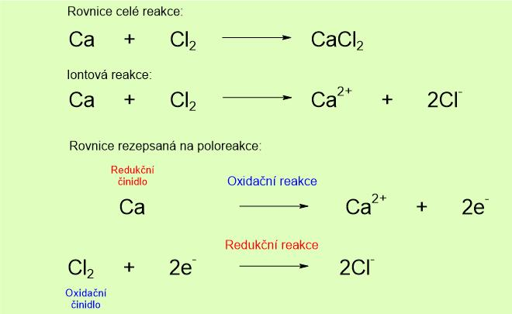
Změna oxidačního čísla
Elektron, který se podílí na redukční reakci – putuje do definovaného centra, je dodáván do reakce redukčním činidlem nebo za pomoci elektrochemie.
Tomáš Pelikán (484772)

Slide 9
Změna oxidačního čísla
Druhou metodou, jak změnit oxidační číslo je polarizace vazby. Polarizace vazby je způsobena mírou schopnosti prvku přitáhnout elektron k sobě.
Elektropozitivita – schopnost prvku odtrhnout elektron ve vnější valenční vrstvě (uvolňuje se tedy valenční elektron).
Za elektropozitivní prvek tedy považujeme prvek takový, který velmi ochotně předává svůj valenční elektron a tvoří kation. Schopnost prvků k takovému chování klesá v periodě (kovový charakter), ale zvyšuje se pro prvky s větším poloměrem atomu.
Elektronegativita je pojem, který vyjadřuje stejnou schopnost, pouze z opačné strany. Elektronegativním prvek tedy označujeme takový, který velmi neochotně svoje valenční elektrony odevzdává a naopak velmi rád přijímá za tvorby aniontů.
Tomáš Pelikán (484772)

Slide 10
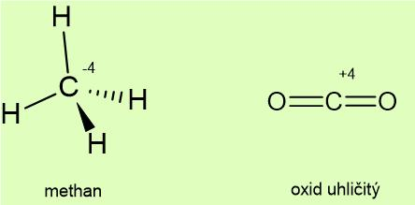
Změna oxidačního čísla
Polaritu vazeb a distribuce elektronů v jejím důsledku lze ukázat na následujícím příkladě.
V molekule metanu CH₄ jsou celkově 4 vazby. Elektrony těchto vazeb jsou blíže centrálnímu uhlíku, protože je méně elektropozitivní (více elektronegativní) než vodík. Přitahuje je tedy k sobě a má oxidační číslo -4. V druhé molekule oxidu uhličitého CO₂ jsou vazby dvě dvojné – počet elektronů je tedy zachován. Rozdíl je ovšem v elektropozitivitě ve vztahu ke kyslíku tentokrát takový, že uhlík je více elektropozitivní než kyslík, tudíž jsou elektrony přitahovány kyslíkem. Uhlík má v tomto případě oxidační číslo +4.
Tomáš Pelikán (484772)

Slide 11
Změna oxidačního čísla
Některé prvky mají schopnost existence ve více oxidačních stavech. Již zmíněný uhlík nabývá různých oxidačních stavů například v těchto strukturách:
Tomáš Pelikán (484772)

Slide 12
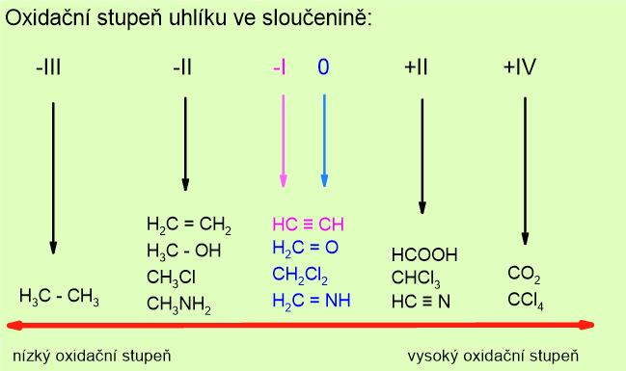
Změna oxidačního čísla
Oxidační stupně uhlíku ve vybraných sloučeninách:
Tomáš Pelikán (484772)

Slide 13
Změna oxidačního čísla
Přeměna metanu na oxid uhličitý je oxidací, protože dochází ke zvyšování oxidačního stavu (z -4 na +4). Kyslík je v reakci oxidačním činidlem.
Tomáš Pelikán (484772)

Slide 14
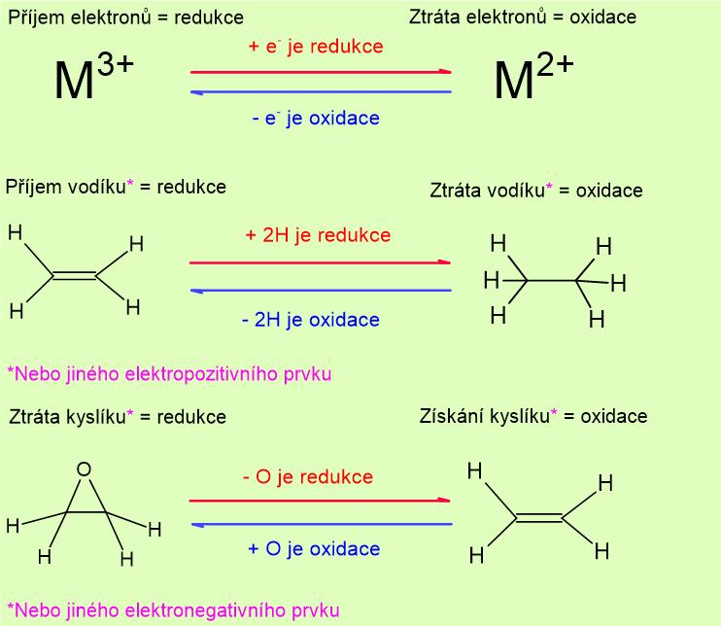
Základní typy redoxních reakcí
Tomáš Pelikán (484772)

Slide 15
Redoxní reakce
Celková reakce:
Al⁰(s) + Cu²⁺(l) Al³⁺(l) + Cu⁰(s)
Cu²⁺(l) Cu⁰(s)
Cu²⁺(l) + 2 e⁻ Cu⁰(s)
Al⁰(s) Al³⁺(l)
Al⁰(s) – 3 e⁻ Al³⁺(l)
Poloreakce:
Z poloreakcí lze jednodušeji vyčíst změny v oxidačních stavech mezi reaktanty. V tomto případě je Al redukčním činidlem a Cu oxidačním činidlem.
Tomáš Pelikán (484772)

Slide 16
Funkce oxidačních činidel na sebe a okolí
Oxidační činidlo → svůj vlastní oxidační stav snižuje a ostatním reaktantům zvyšuje!
Redukční činidlo → svůj vlastní oxidační stav zvyšuje a ostatním reaktantům redukuje!
Tomáš Pelikán (484772)

Slide 17
Seznam zdrojů
Benešová, M., Pfeiferová, E., & Satrapová, H. (c2014). Odmaturuj! z chemie. Nakladatelství DIDAKTIS spol. s.r.o.
Blažek, J., & Fabini, J. (1999). Chemie pro studijní obory SOŠ a SOU nechemického zaměření. Praha: SPN – pedagogické nakladatelství.
Flemr, V., & Dušek, B. (2001). Chemie pro gymnázia. Praha: SPN – pedagogické nakladatelství.
Leach, R. M. (1999). The Chemogenesis Web Book. The Chemogenesis Web Book | Title Page (meta-synthesis.com)
Straka, P. (1995). Obecná chemie. Litomyšl: Paseka.
Šrámek, V. (2000). Obecná a anorganická chemie. Nakladatelství Olomouc.
McMurry, J. (1998). Fundamentals of organic chemismy (4th ed.). Pacific Grove: Brooks/Cole publishing company.
Solomons, T. W. G. (1992). Organic chemismy (5th ed.). New York: John Wiley & Sons.
Orchin, M. (1986). Organická chemie: příruční naučný slovník. Praha: Státní nakladatelství technické literatury.
Kratochvíl, M., Potáček, M., & Šibor, J. (2004). Principy a modely organické chemie I (1. vyd.). Brno: Masarykova univerzita.
Kratochvíl, M., Potáček, M., & Šibor, J. (2004). Principy a modely organické chemie I (1. vyd.). Brno: Masarykova univerzita.
Tomáš Pelikán (484772)

